Slide 1
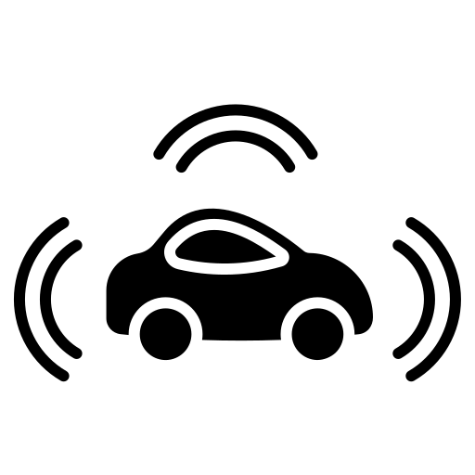


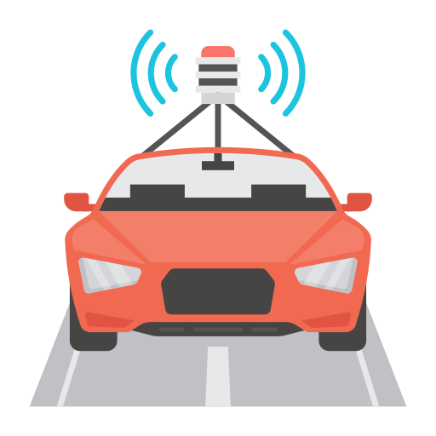

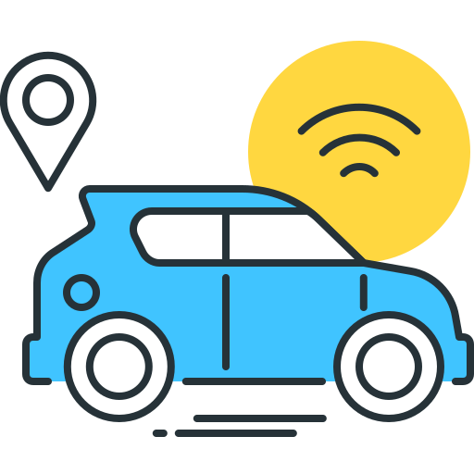
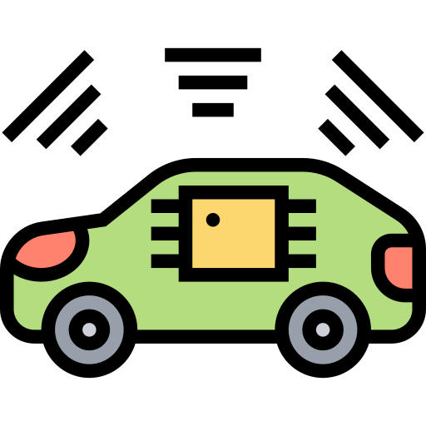
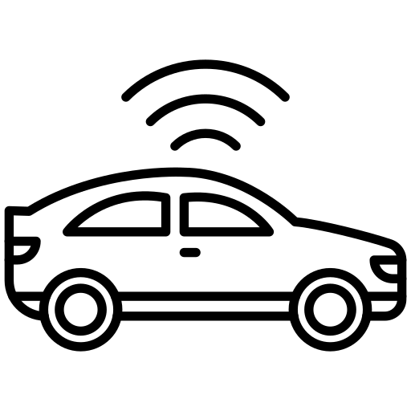
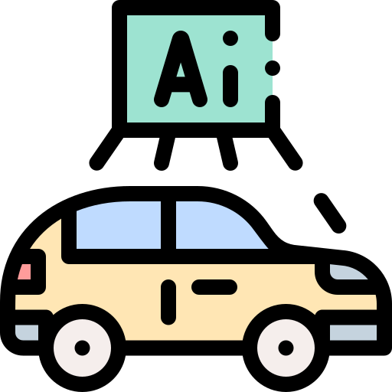
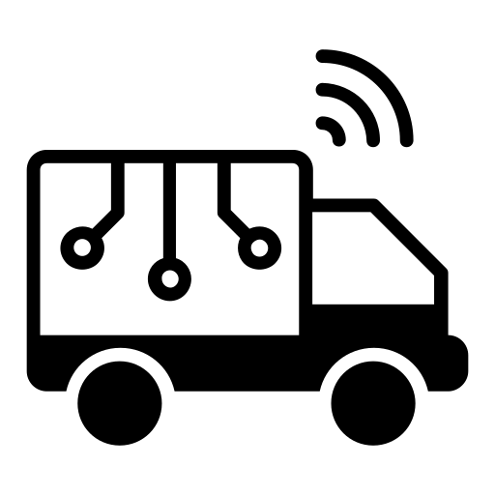

Autonomous Vehicle
PROPOSTA PROGETTO: FONDAMENTI DI VISIONE ARTIFICIALE E BIOMETRIA DOTTORANDO: LUIGI EMANUELE SICA
ANNO ACCADEMICO 2024/2025

Slide 2

Scopo del progetto
Notes:
Chi di voi vorrebbe applicare algoritmi a qualcosa di reale, non rimanga solo codice ma fare in modo di comunicare anche con un dispositivo fisico

Slide 3
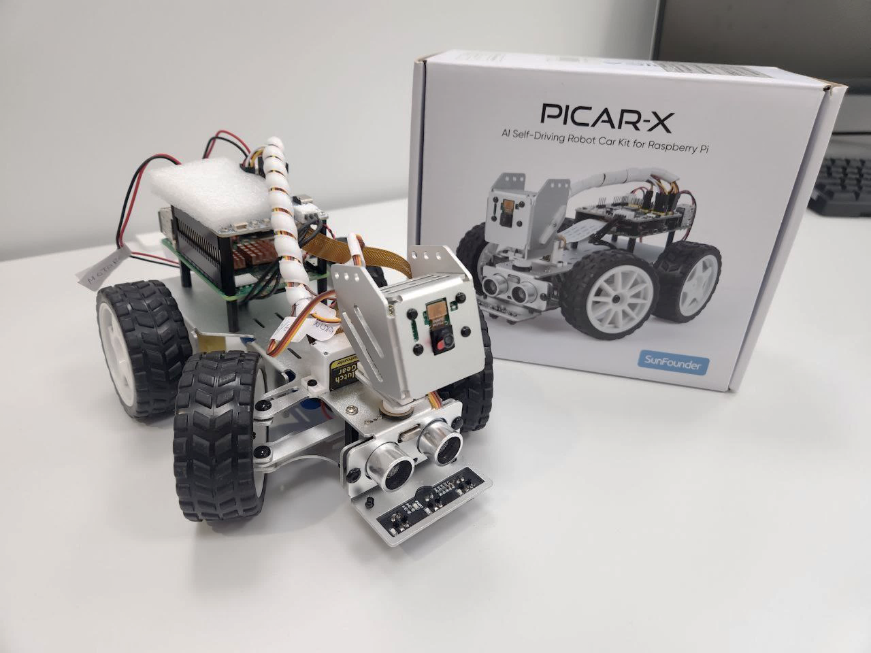
Sviluppare un sistema modulare, composto da diverse funzionalità per la guida autonoma

Slide 4
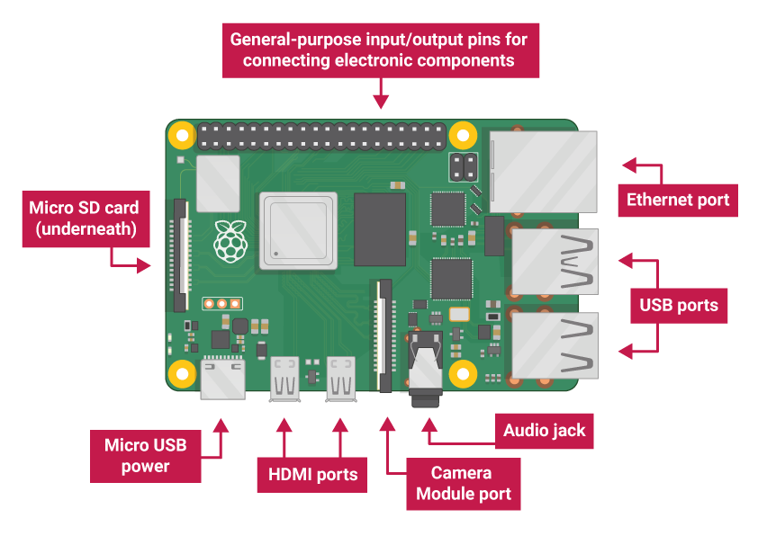
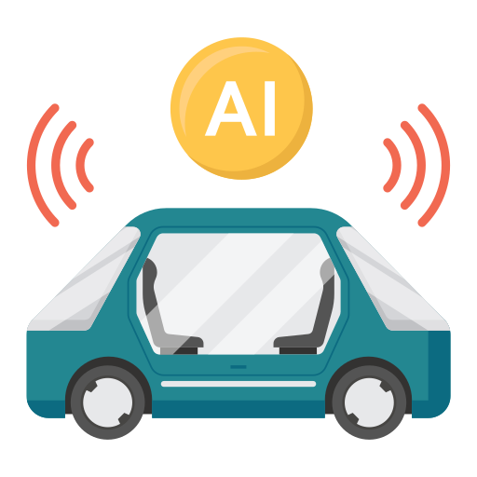
Hardware e dispositivi a disposizione
Abbiamo a disposizione una PiCar-X, un robot su ruote con servo-motori e sensori, controllato da un Raspberry Pi 5.
La macchinina ha una fotocamera che useremo per la visione artificiale e un sensore a ultrasuoni per il rilevamento degli ostacoli.

Slide 5

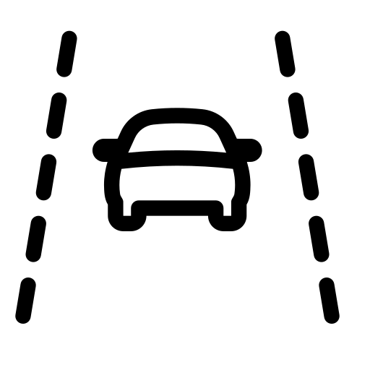

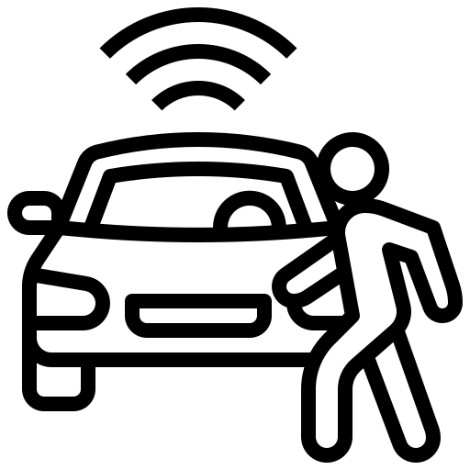

Cosa faremo
Riconoscimento segnali stradali: Implementazione di un sistema per identificare segnali come STOP, limiti di velocità e precedenze, ottimizzando modelli pre-addestrati per Raspberry Pi.
Rilevamento corsie e navigazione: Utilizzo di algoritmi di visione artificiale/OpenCv per individuare le linee della strada e calcolare la traiettoria ottimale, mantenendo il veicolo all'interno della corsia.
Rilevamento ostacoli e frenata automatica: Usufruire del sensore a ultrasuoni per riconoscere ostacoli e attivare un sistema di frenata automatica.
Riconoscimento pedoni e veicoli: Sviluppo di un sistema di object detection per identificare pedoni e altri veicoli in tempo reale, sfruttando modelli di deep learning leggeri.

Slide 6
Moduli
Riconoscimento segnali stradali: Implementazione di un sistema per identificare segnali come STOP, limiti di velocità e precedenze, ottimizzando modelli pre-addestrati per Raspberry Pi.
Rilevamento corsie e navigazione: Utilizzo di algoritmi di visione artificiale per individuare le linee della strada e calcolare la traiettoria ottimale, mantenendo il veicolo all'interno della corsia.
Rilevamento ostacoli e frenata automatica: Usufruire del sensore a ultrasuoni per riconoscere ostacoli e attivare un sistema di frenata automatica.
Riconoscimento pedoni e veicoli: Sviluppo di un sistema di object detection per identificare pedoni e altri veicoli in tempo reale, sfruttando modelli di deep learning leggeri.

Slide 7


Problem
Il problema è affrontare la sfida di implementare sistemi di guida autonoma che siano leggeri, in modo da poter girare su dispositivi come il raspberry-pi.

Slide 8
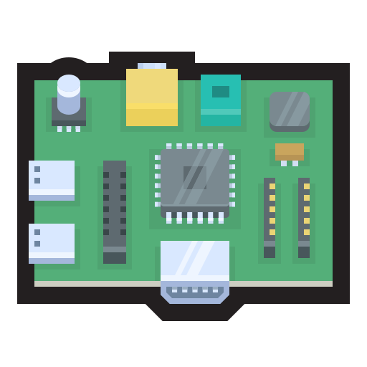


Software e framwork che useremo
Per il riconoscimento di segnali, ostacoli e lana detection, considereremo l’uso di modelli di deep learning ottimizzati per Raspberry Pi [2,3,4], come TensorFlow Lite, YOLO Nano o Hailo for raspberry-5 o algoritmi basati su OpenCV.
Per effettuare frenate e interagire con tutti i sensori ci interfacciamo con la libreria del veicolo picar-x (Sunfounder)[1].
Tutto con l’obiettivo di velocizzare il più possibile l’elaborazione delle informazioni su piccoli dispositivi.
Riferimenti utili all’implementazione:
https://docs.sunfounder.com/projects/picar-x/en/latest/index.html [1]
https://www.youtube.com/watch?v=hHS9kKMIwBE [2]
https://github.com/hailo-ai/hailo-rpi5-examples/blob/main/doc/basic-pipelines.md#using-retrained-models [3]
https://www.youtube.com/watch?v=fBHvyiXE0RY [4]

Slide 9



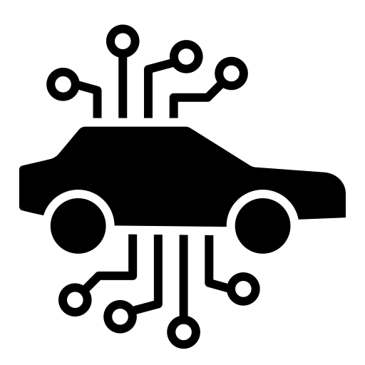
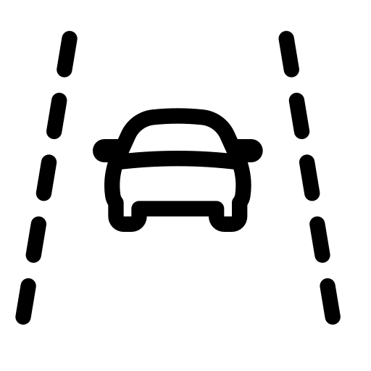
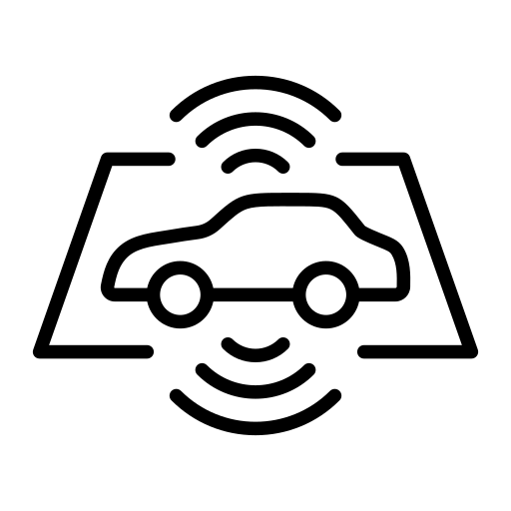
State of art

Slide 10
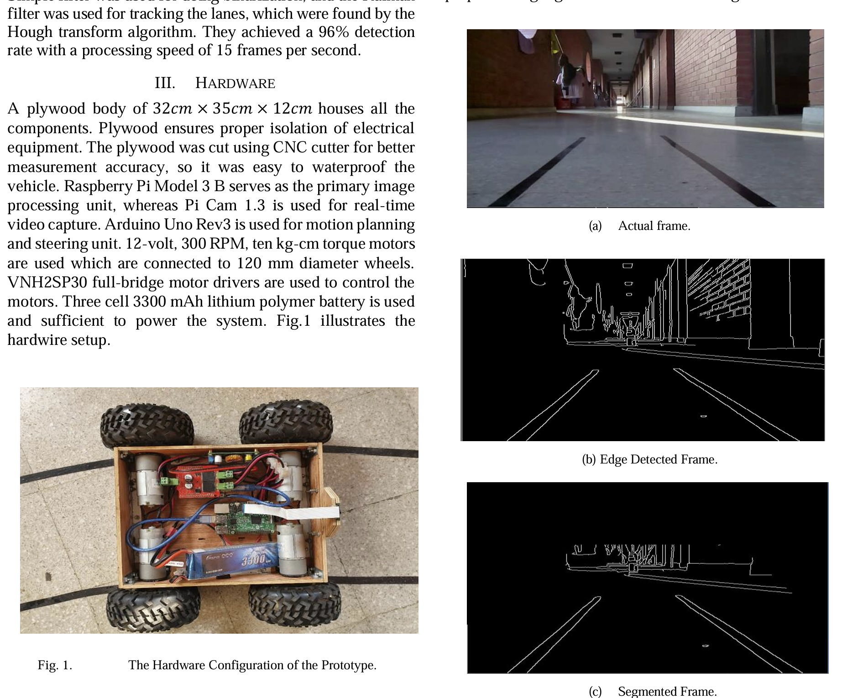
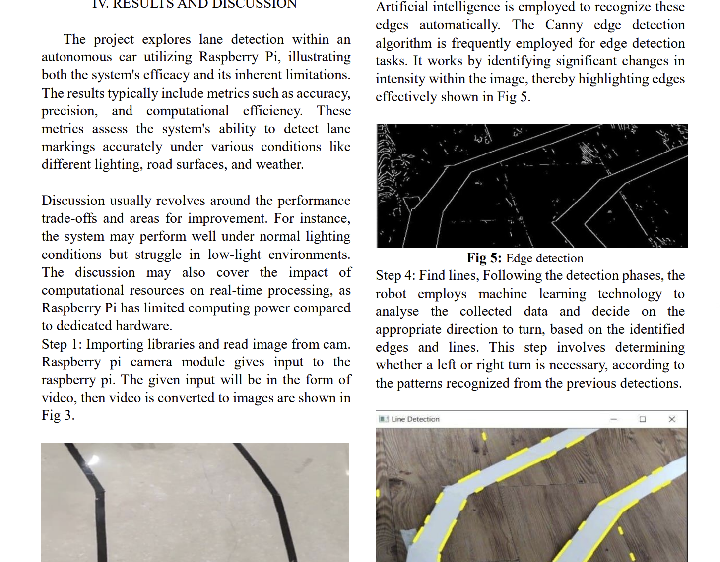
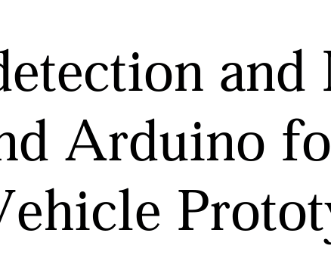
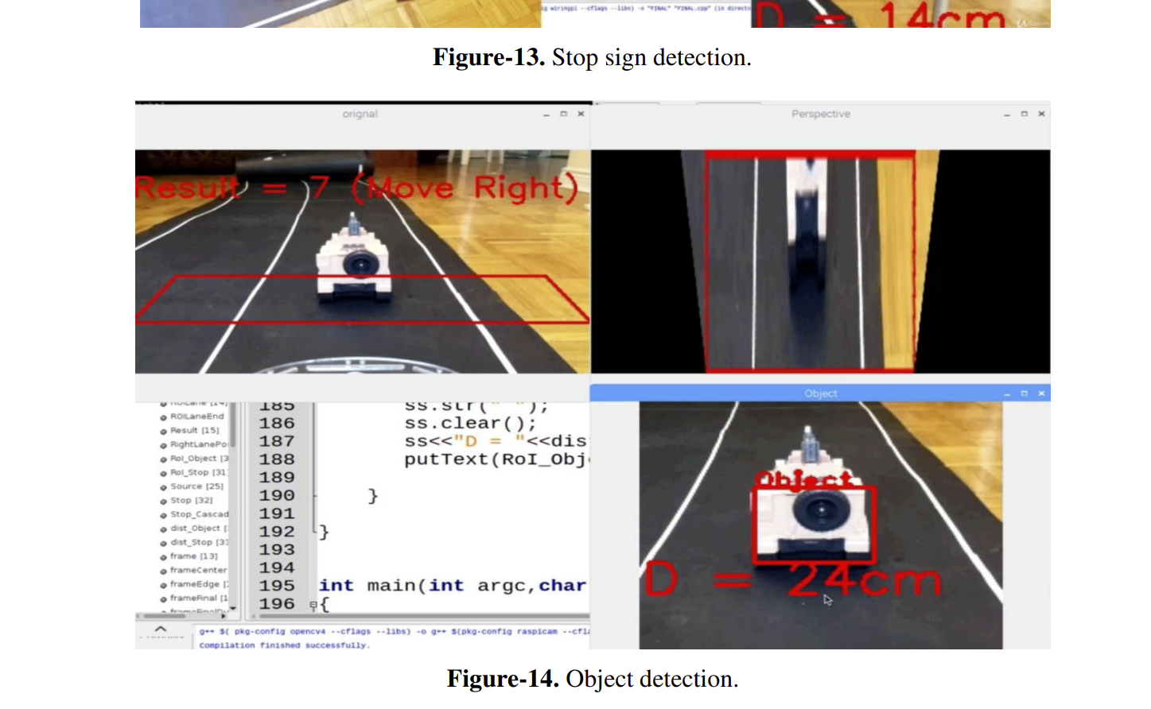
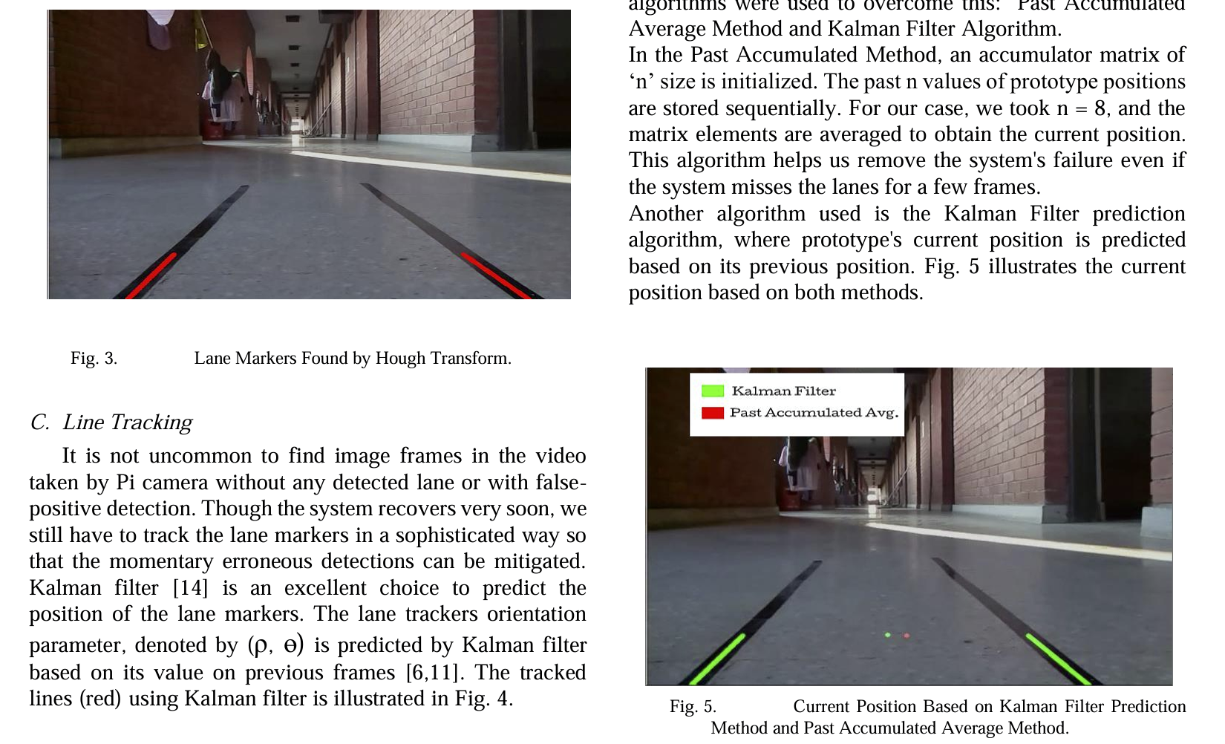
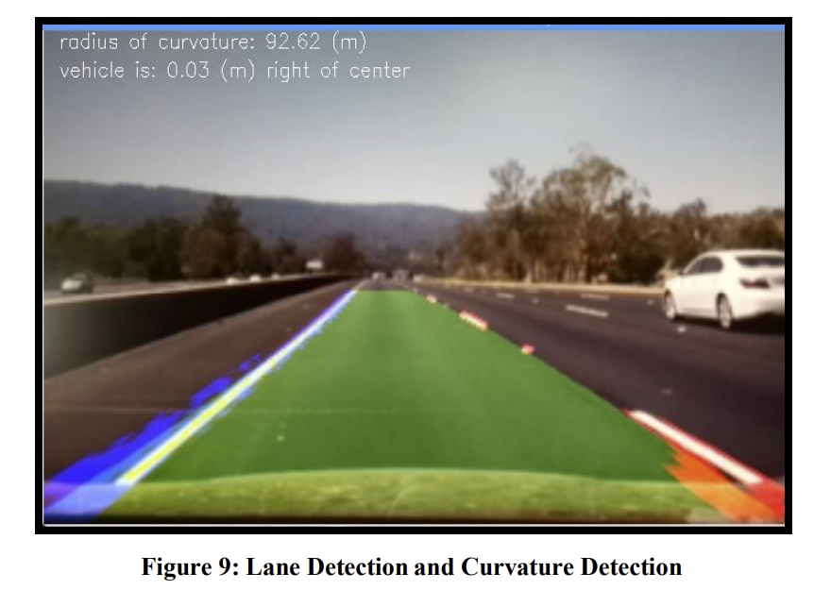
State of art
https://arxiv.org/abs/2009.09391
https://www.researchgate.net/profile/Yash-Dave-5/publication/330824335_Smart_Driver_Assisting_Vehicle_System_using_Raspberry_PI/links/5c553a59a6fdccd6b5db9deb/Smart-Driver-Assisting-Vehicle-System-using-Raspberry-PI.pdf
https://www.arpnjournals.org/jeas/research_papers/rp_2024/jeas_0424_9431.pdf

Slide 11
Indicazioni per i partecipanti
01
02
03
04
Professionalità, serietà e voglia di fare;.
Poiché è disponibile un solo veicolo, al massimo due gruppi potranno partecipare al progetto. Sarò io a gestire l’organizzazione nel caso in cui si formino due gruppi.
Il primo incontro sarà dedicato a un brainstorming per definire le fasi di sviluppo, dopo aver esaminato il materiale disponibile.
Per qualsiasi dubbio o necessità, contattarmi.
Eventuali ostacoli verranno affrontati e risolti insieme

Slide 12
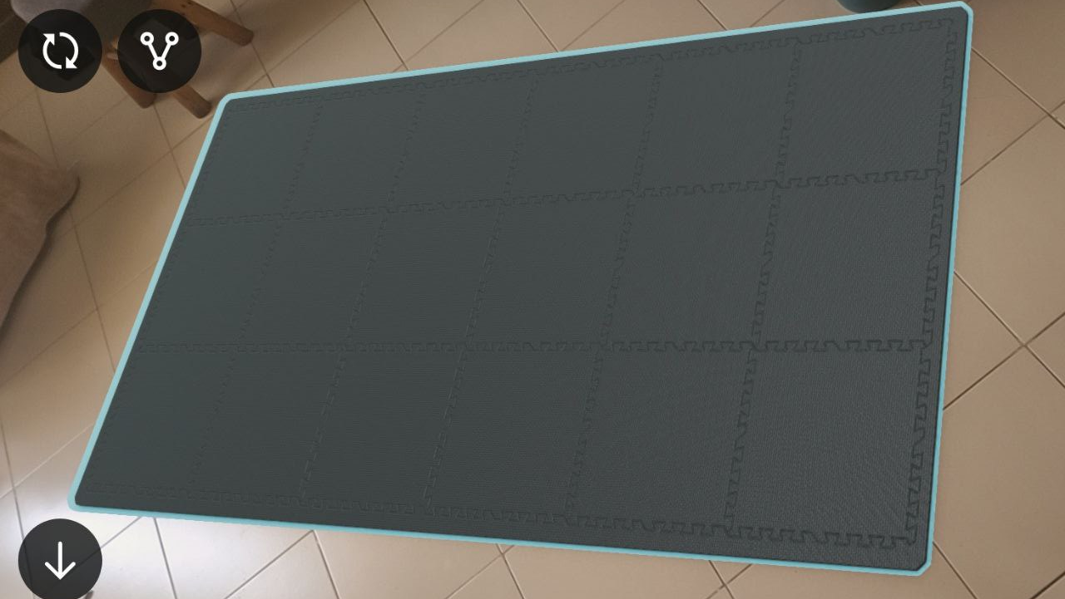
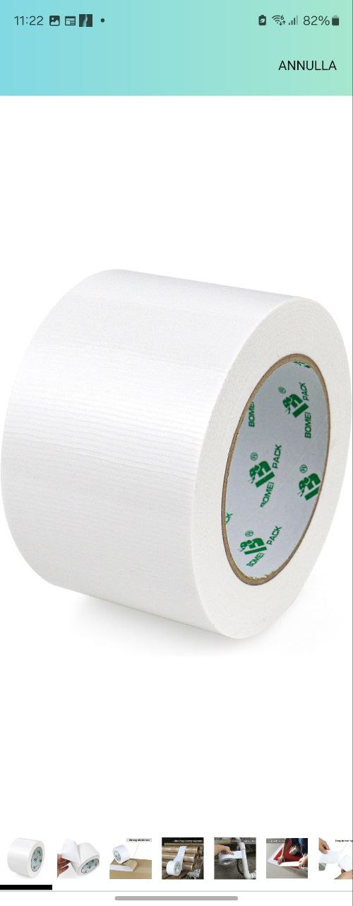
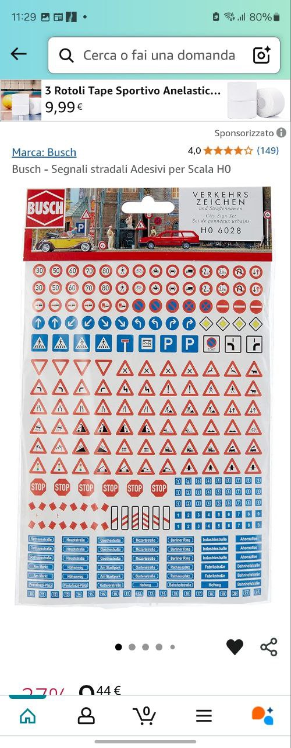
Materiale per la pista

Slide 13

Domande?
Email: lusica@unisa.it

